Slide 1
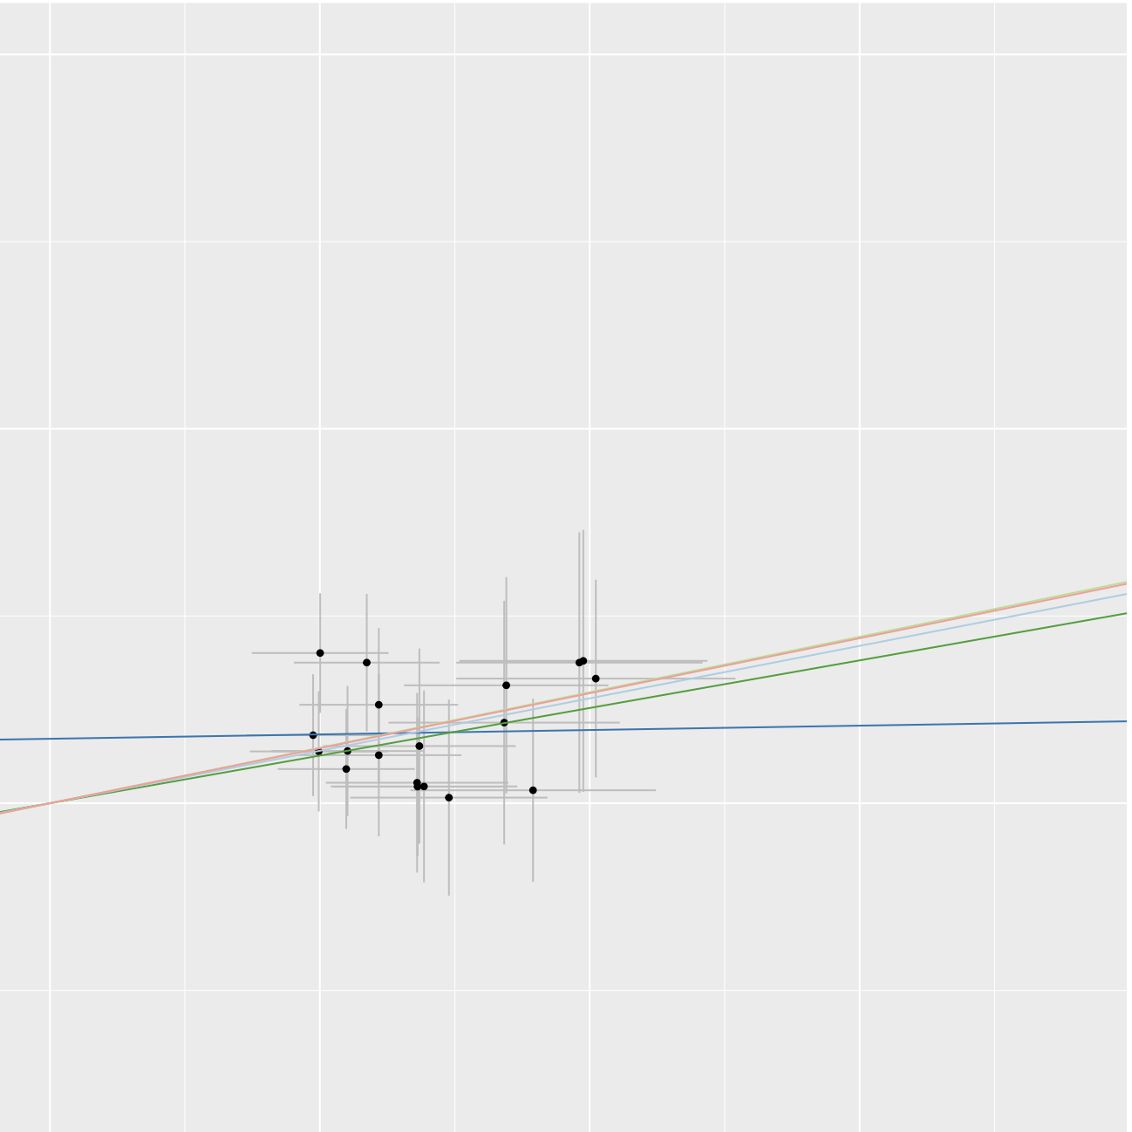
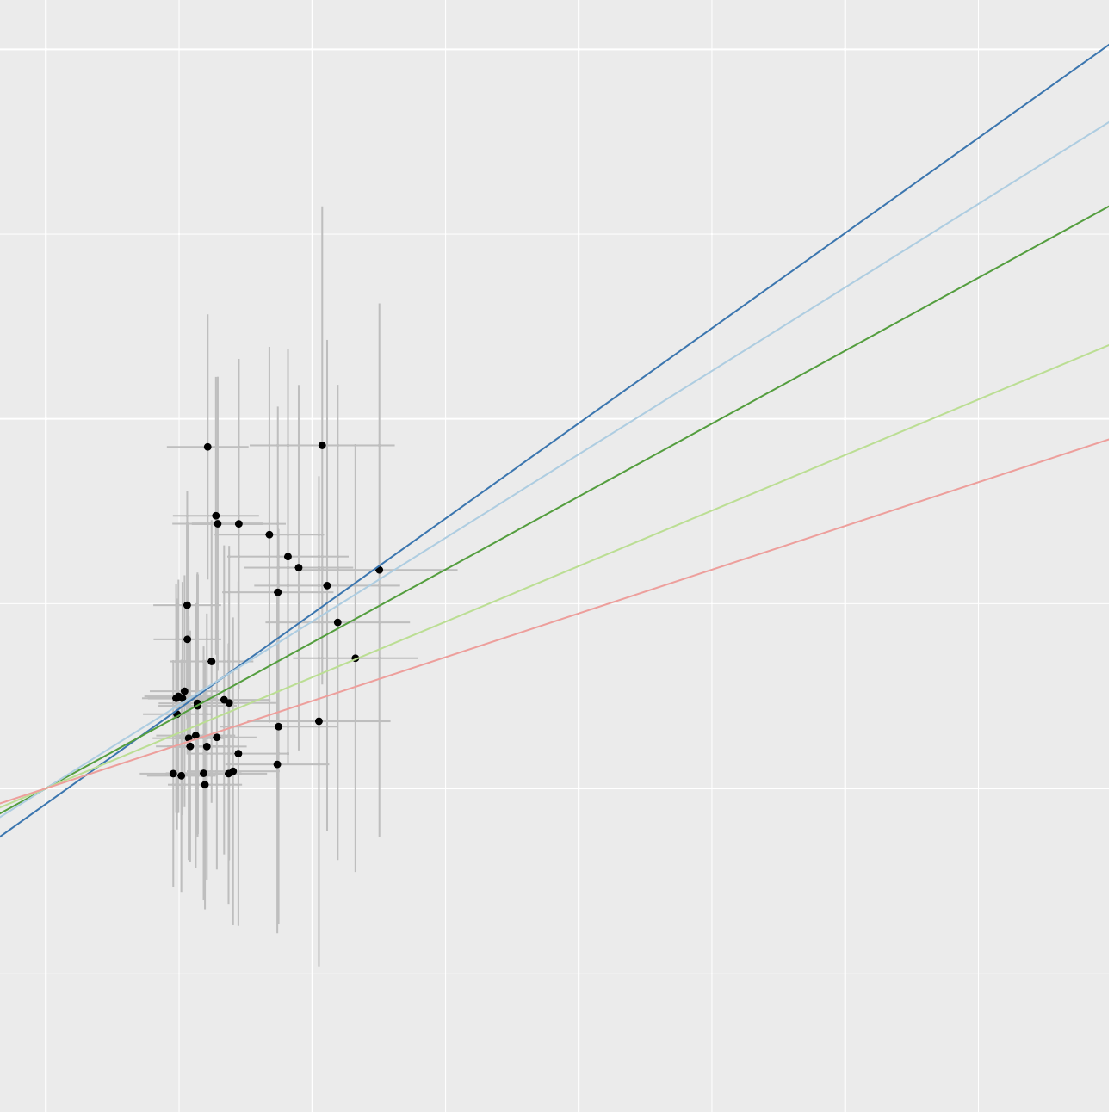
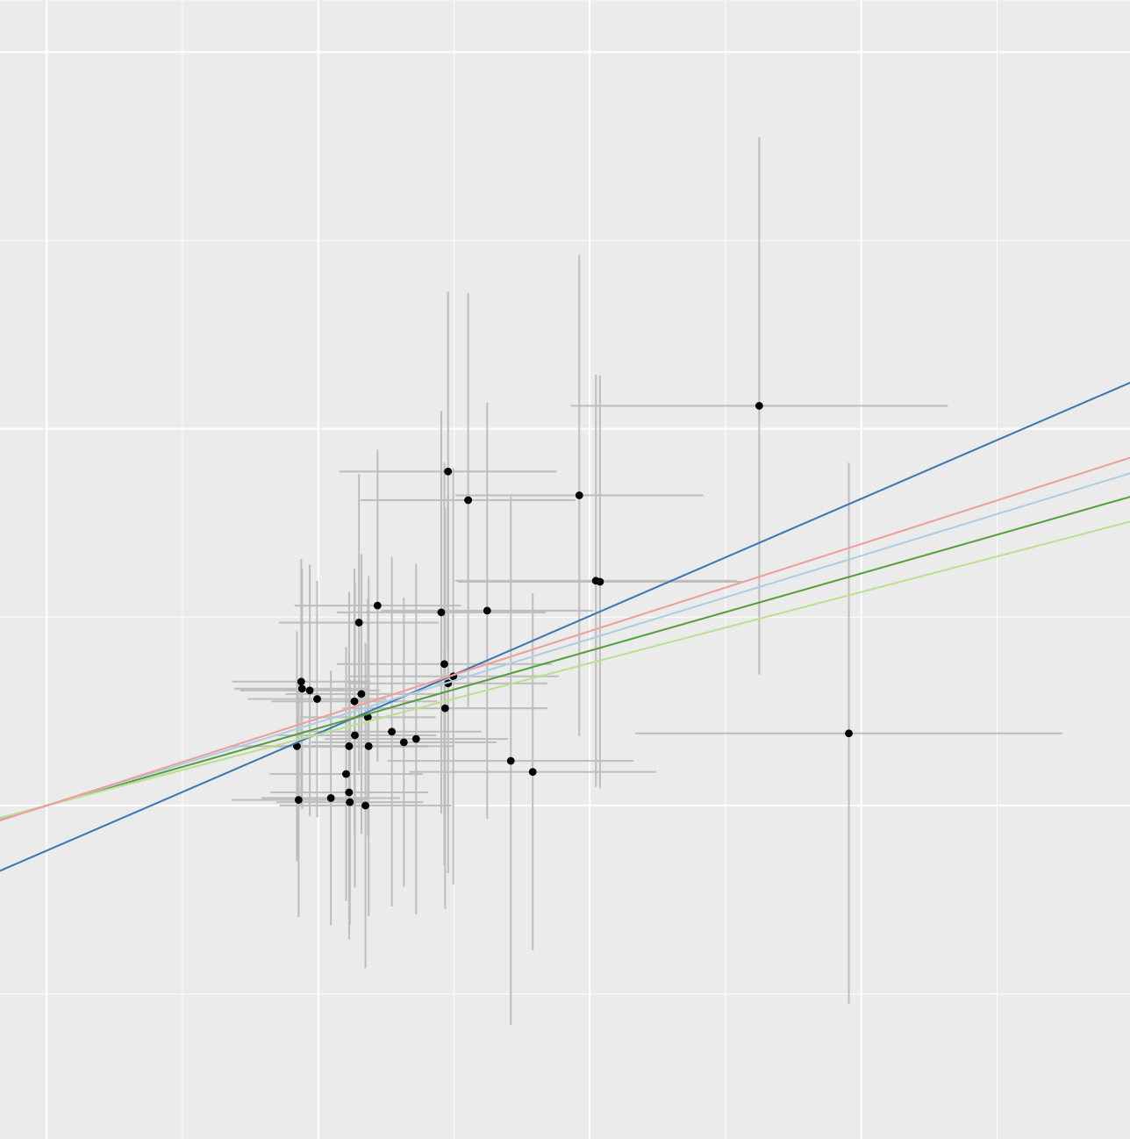
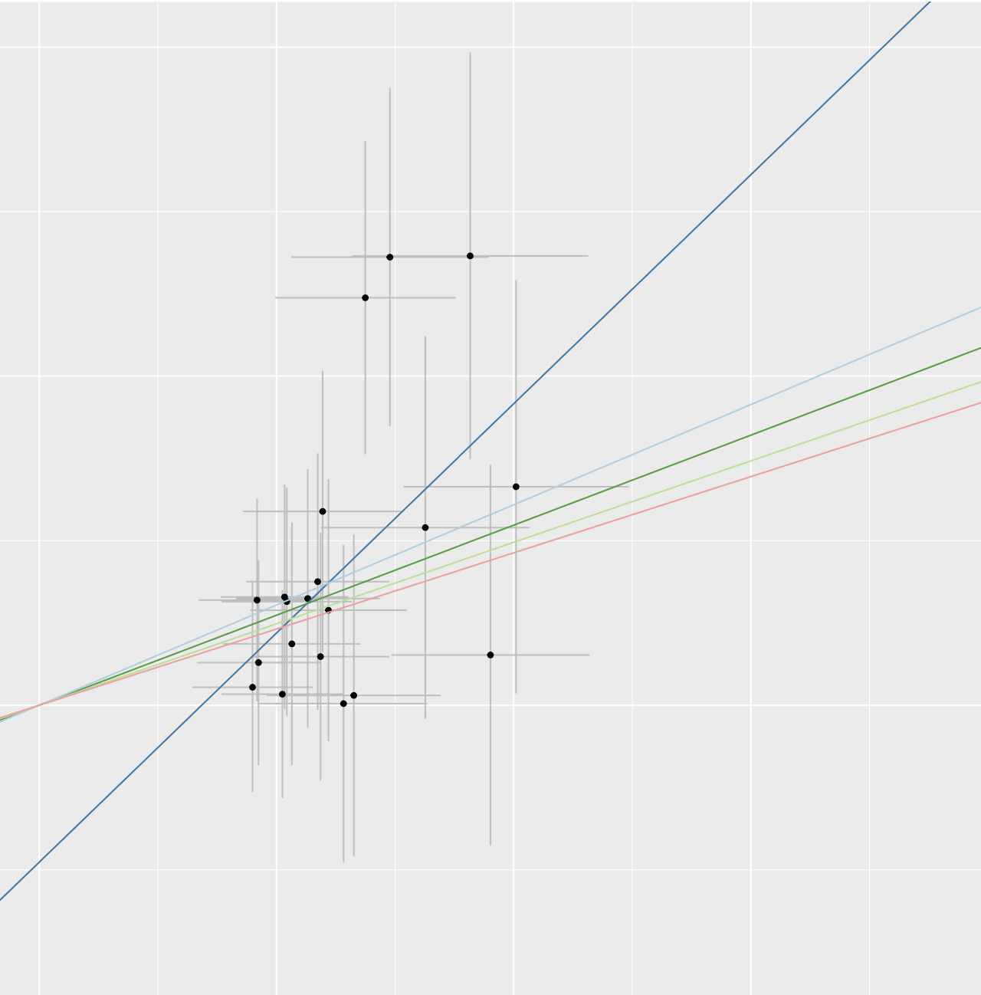
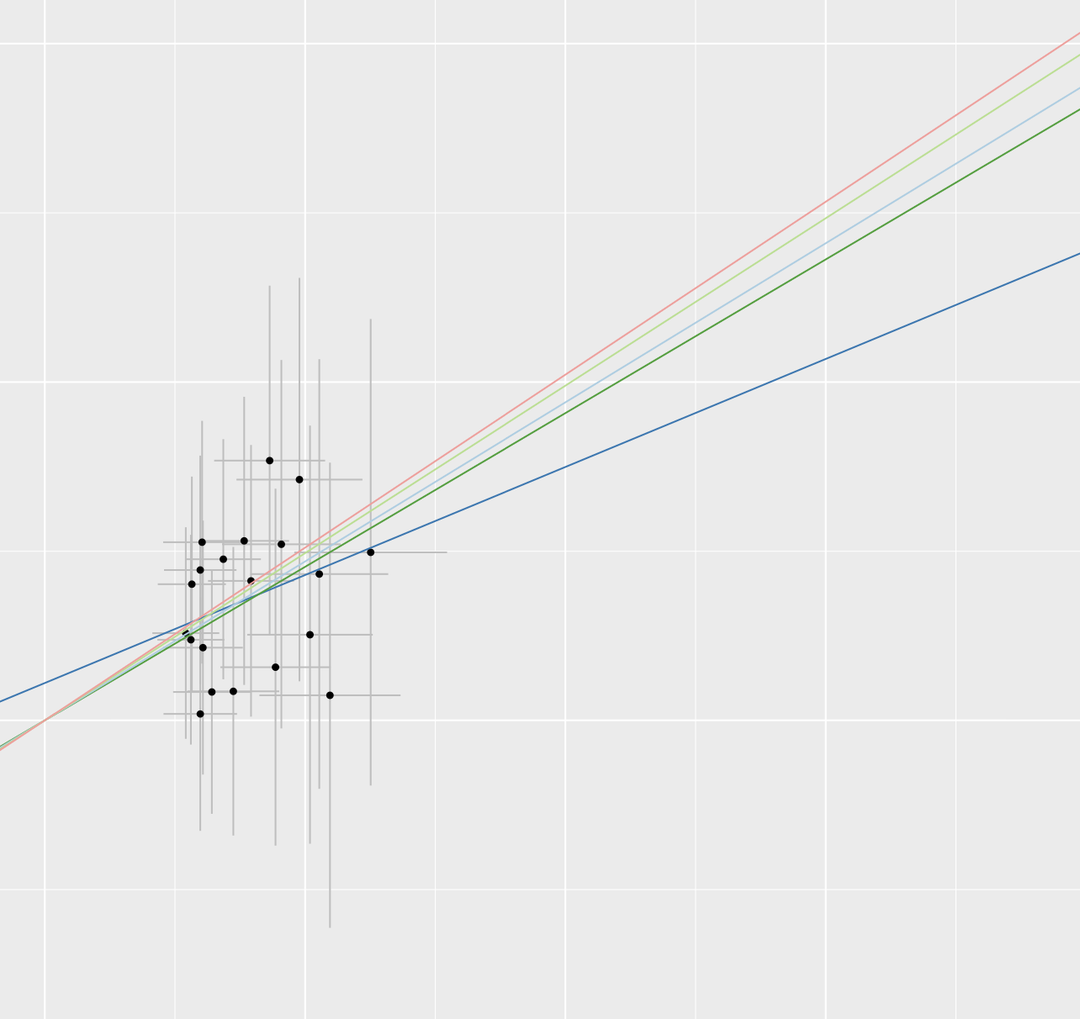
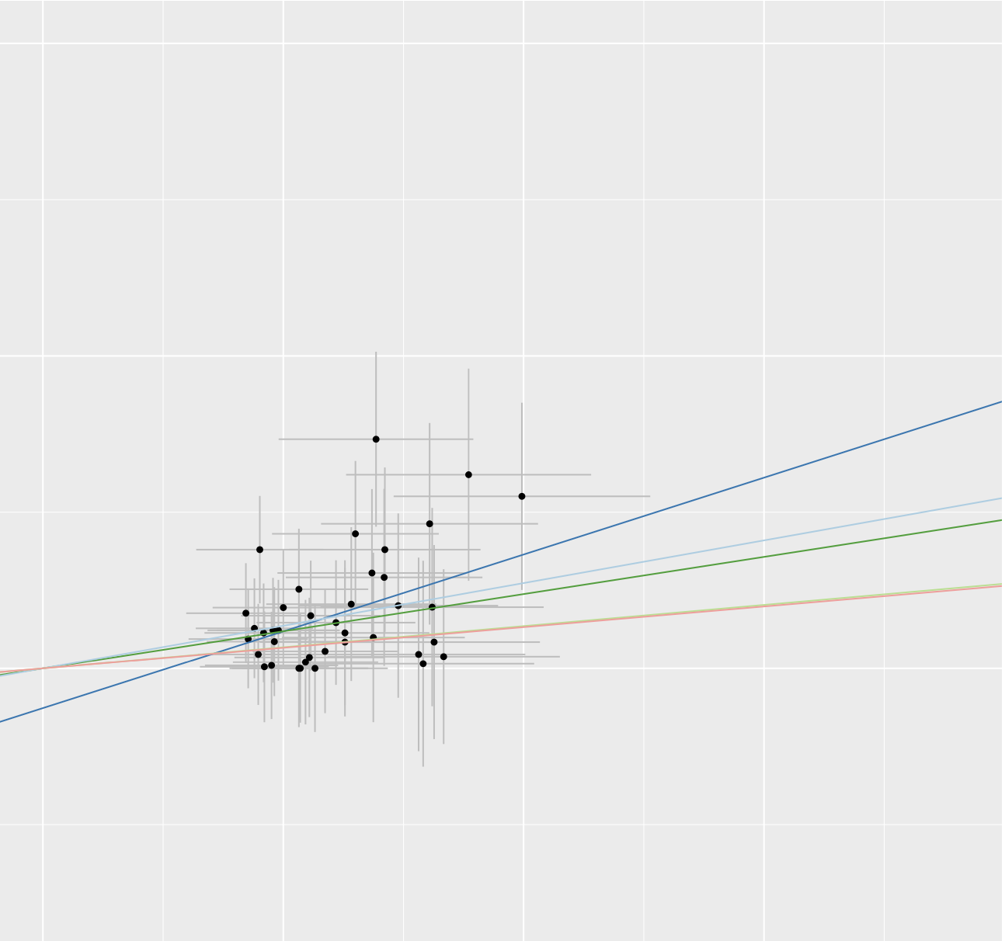
IBS → DED
DED → IBS
0.0 0.2 0.4
0.0 0.2 0.4
0.00 0.25 0.50 0.75
0.00 0.25 0.50 0.75
IBS → DEP
DEP → IBS
0.0 0.2 0.4
0.0 0.2 0.4
0.00 0.25 0.50 0.75
0.00 0.25 0.50 0.75
DED → DEP
DEP → DED
0.0 0.2 0.4
0.0 0.2 0.4
0.00 0.25 0.50 0.75
0.00 0.25 0.50 0.75

